Slide 1



@mimaalth

Slide 2




@mimaalth

Slide 3







التاريخ : / / 1443هـ
عنوان الدرس :
الحصة : الفصل : 1 /
التركيز
التدريس
@mimaalth
التقويم
التدريب

Slide 4


التاريخ : / / 1443هـ
عنوان الدرس :
الحصة : الفصل : 1 /
ماذا أعرف ؟ | ماذا أريد أن أعرف ؟ | ماذا تعلمت ؟
جدول التعلم
@mimaalth

Slide 5


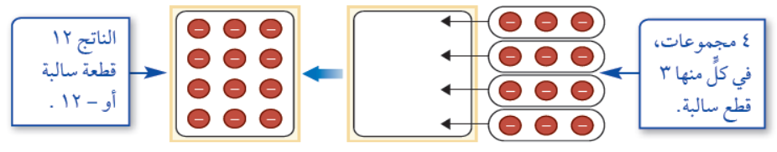
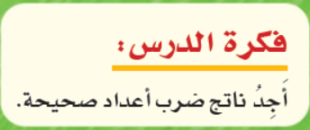

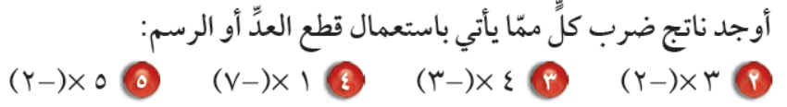

التاريخ : / / 1443هـ
عنوان الدرس :
الحصة : الفصل : 1 /
@mimaalth
77

Slide 6

التاريخ : / / 1443هـ
عنوان الدرس :
الحصة : الفصل : 1 /
التدريس
التركيز
منى الثبيتي
التدريب
@mimaalth
التقويم

Slide 7
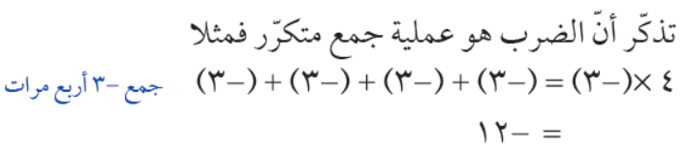
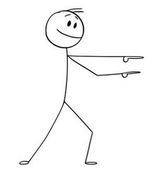
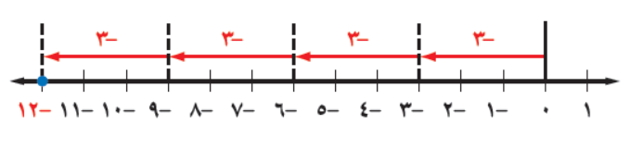
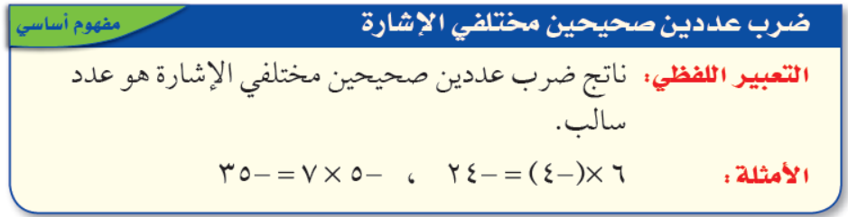
التاريخ : / / 1443هـ
عنوان الدرس :
الحصة : الفصل : 1 /
منى الثبيتي
@mimaalth
77

Slide 8






التاريخ : / / 1443هـ
عنوان الدرس :
الحصة : الفصل : 1 /
منى الثبيتي
77

Slide 9
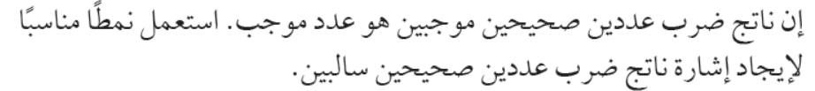
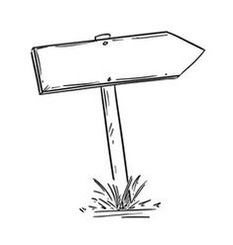
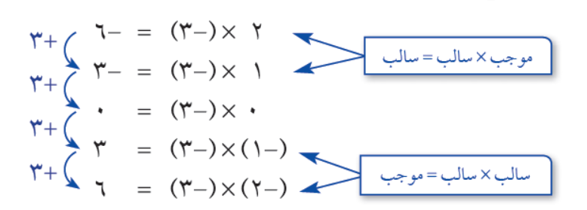
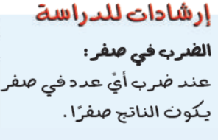
التاريخ : / / 1443هـ
عنوان الدرس :
الحصة : الفصل : 1 /
منى الثبيتي
@mimaalth
78

Slide 10
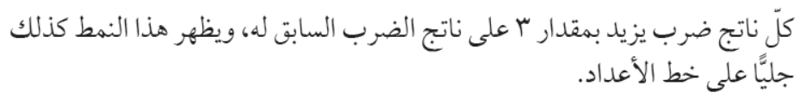

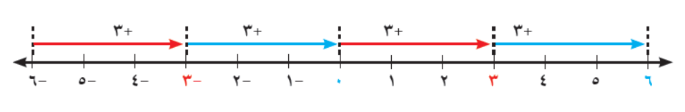

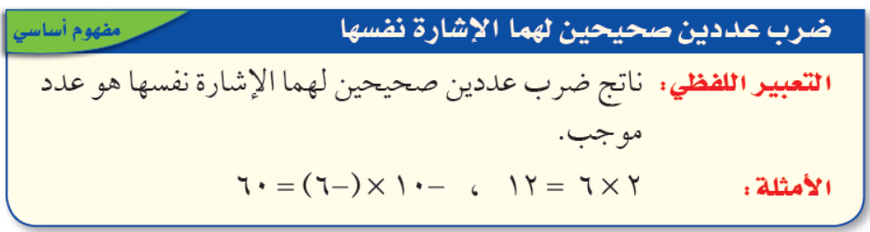
التاريخ : / / 1443هـ
عنوان الدرس :
الحصة : الفصل : 1 /
منى الثبيتي
@mimaalth
78

Slide 11



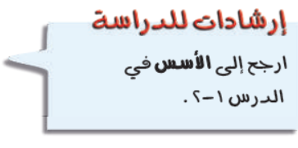


التاريخ : / / 1443هـ
عنوان الدرس :
الحصة : الفصل : 1 /
منى الثبيتي
@mimaalth
78

Slide 12





التاريخ : / / 1443هـ
عنوان الدرس :
الحصة : الفصل : 1 /
منى الثبيتي
@mimaalth
78

Slide 13

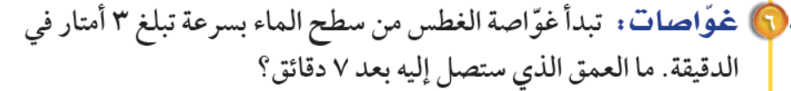
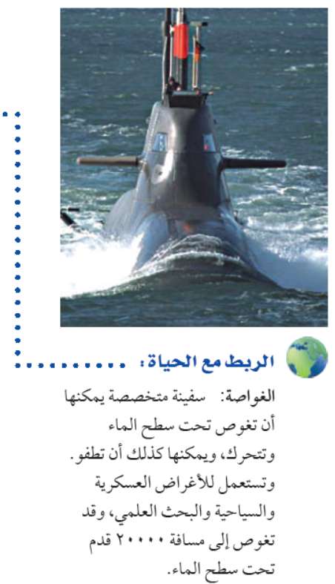
التاريخ : / / 1443هـ
عنوان الدرس :
الحصة : الفصل : 1 /
منى الثبيتي
@mimaalth
79

Slide 14
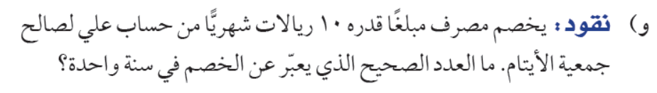
التاريخ : / / 1443هـ
عنوان الدرس :
الحصة : الفصل : 1 /
منى الثبيتي
@mimaalth
79

Slide 15

التاريخ : / / 1443هـ
عنوان الدرس :
الحصة : الفصل : 1 /
منى الثبيتي
@mimaalth
79

Slide 16
التاريخ : / / 1443هـ
عنوان الدرس :
الحصة : الفصل : 1 /
التدريس
التركيز
منى الثبيتي
التدريب
@mimaalth
التقويم

Slide 17



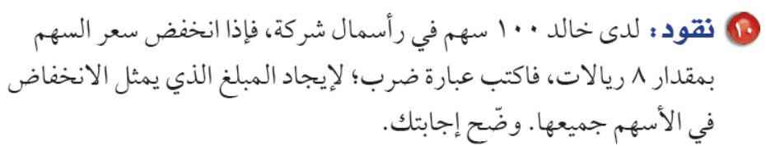
التاريخ : / / 1443هـ
عنوان الدرس :
الحصة : الفصل : 1 /
منى الثبيتي
@mimaalth
79

Slide 18


التاريخ : / / 1443هـ
عنوان الدرس :
الحصة : الفصل : 1 /
منى الثبيتي
@mimaalth
79

Slide 19
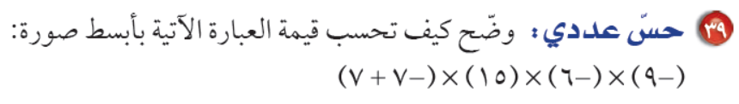


التاريخ : / / 1443هـ
عنوان الدرس :
الحصة : الفصل : 1 /
79
منى الثبيتي
@mimaalth

Slide 20
التاريخ : / / 1443هـ
عنوان الدرس :
الحصة : الفصل : 1 /
التدريس
التركيز
منى الثبيتي
التدريب
@mimaalth
التقويم

Slide 21


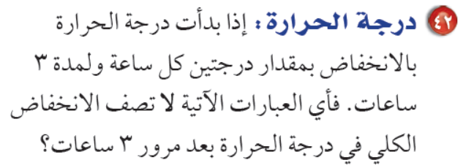
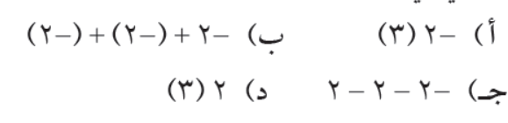
التاريخ : / / 1443هـ
عنوان الدرس :
الحصة : الفصل : 1 /
منى الثبيتي
@mimaalth
81

Slide 22



التاريخ : / / 1443هـ
عنوان الدرس :
الحصة : الفصل : 1 /
الواجب :
منى الثبيتي
@mimaalth
@mimaalth

Slide 23


منى الثبيتي

